Slide 1
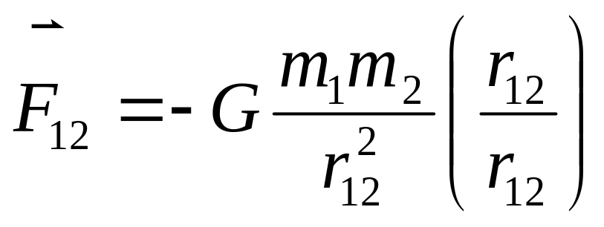
§1.5力学中常见的力
一.万有引力
任何两个质点之间都存在互相作用的引力，力的方向沿着两质点的连线，力的大小与两质点质量m₁和m₂的乘积成正比，与两质点之间的距离r₁₂的平方成反比，即

Slide 2
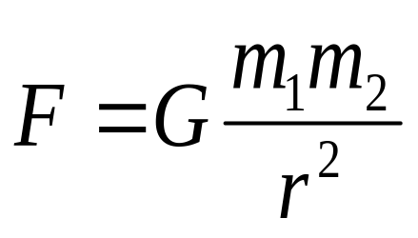
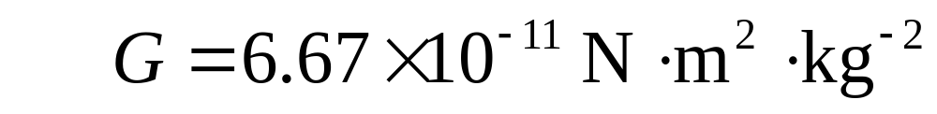
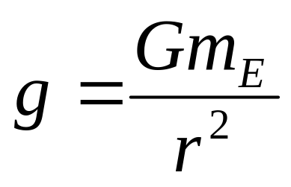
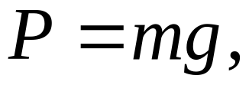
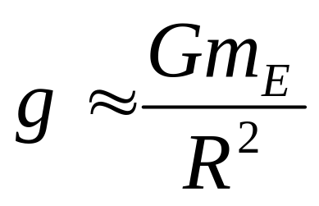
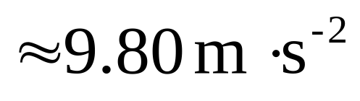
m₁
m₂
r
引力常数
重力
地表附近

Slide 3
说明
(1) 依据万有引力定律定义的质量叫引力质量，常见的用天平称量物体的质量，实际上就是测引力质量；依据牛顿第二定律定义的质量叫惯性质量。实验表明：对同一物体来说，两种质量总是相等。
(2) 万有引力定律只直接适用于两质点间的相互作用

Slide 4
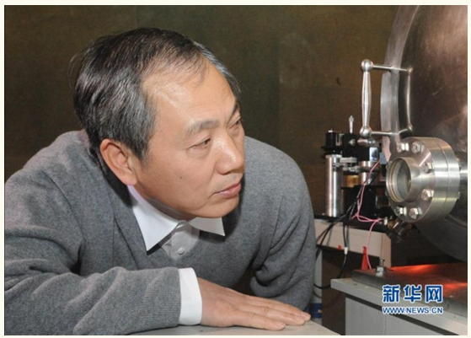
万有引力常数的测量
为什么要测量G：
精确测量G不仅对于弄清引力相互作用的性质非常关键，而且对于理论物理学、地球物理、天文学、宇宙学以及精确测量等都具有重要的理论意义与现实意义。
G测量的难点：1、弱 2、不可屏蔽3、与其他常数没有关联

Slide 5
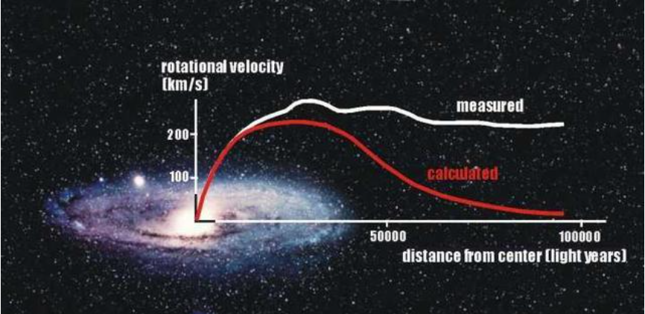
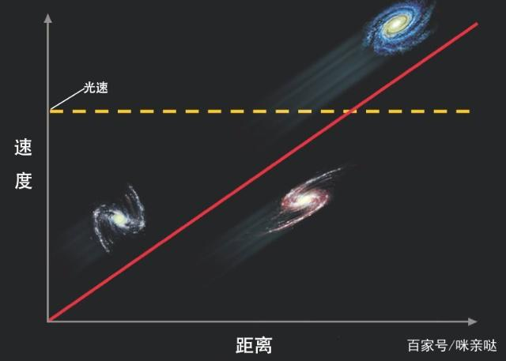

Slide 6



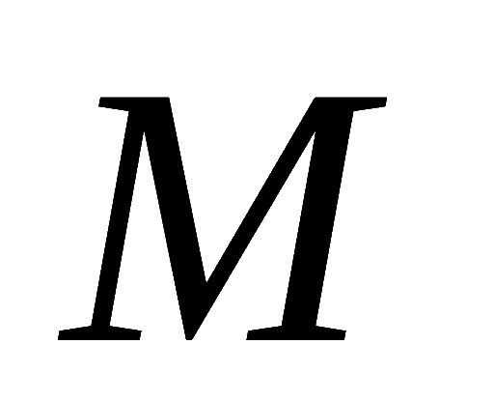

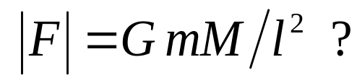

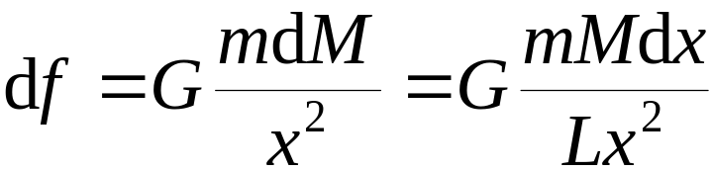
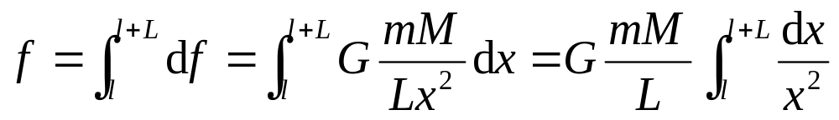
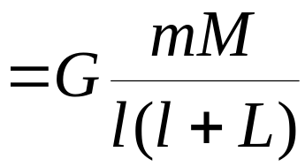
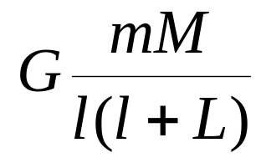
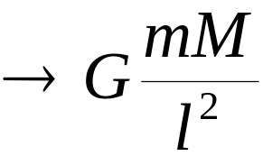
例
如图所示，一质点m 旁边放一长度为L 、质量为M 的杆，杆离质点近端距离为l 。
求
该系统的万有引力大小。
解
质点与质量元间的万有引力大小为
杆与质点间的万有引力大小为
当 l >>L 时

Slide 7
二、弹性力(Elastic force )
形变物体，由于力图恢复原状，对与它接触的物体产生的作用力。如压力、张力、拉力、支持力、弹簧的弹力。从物质的微观结构看, 弹性力起源于构成物质的微粒之间的电磁力。
弹性力是一种接触力, 其方向永远垂直于过两物体接触点的切面。
物体受力要发生形变, 当把力撤除后, 物体若完全恢复到原来的形状，称为弹性形变。

Slide 8




F=−k x
绳子发生形变产生作用于物体的弹性力, 方向沿着绳子向上, 称为张力。

Slide 9


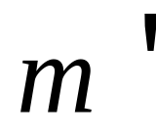

例 质量为 、长为 的柔软细绳，一端
系着放在光滑桌面上质量为 的物体，如图所示 .
在绳的另一端加如图所示的力 . 绳被拉紧时会略
有伸长（形变），一般伸长甚微，可略去不计 . 现
设绳的长度不变，质量分布是均匀的 . 求：（1）绳
作用在物体上的力；（2）绳上任意点的张力 .

Slide 10

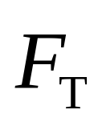
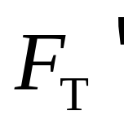
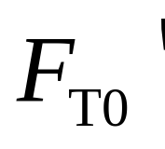
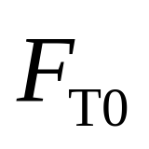

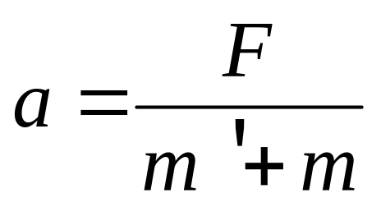
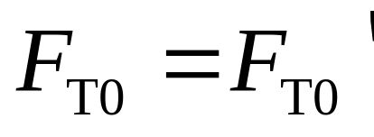
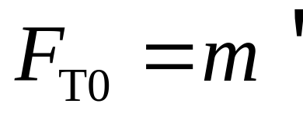
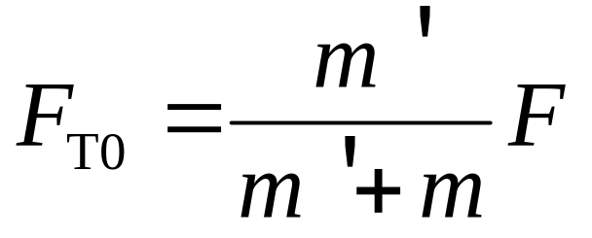
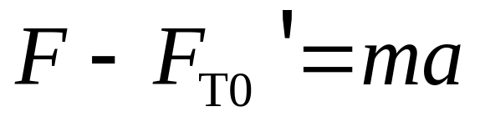
解
设想在点 将绳分为两段
其间张力 和 大小相等，方向相反
（1）

Slide 11
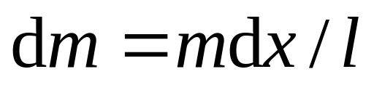
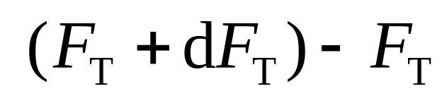
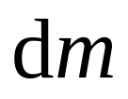
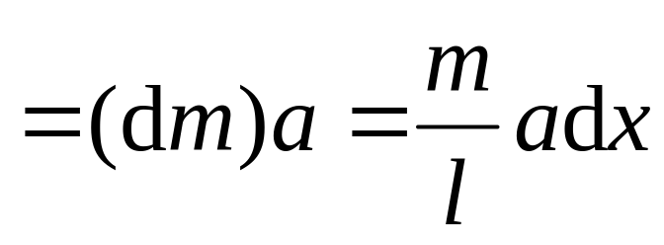
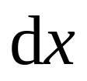
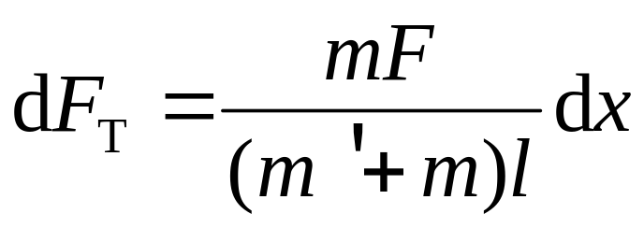
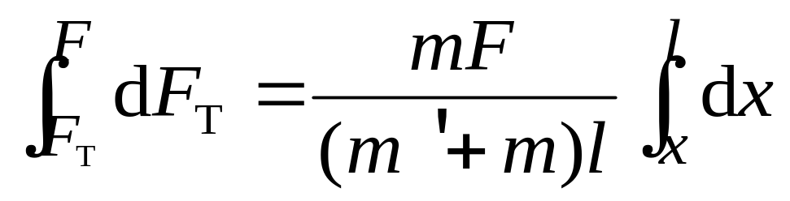
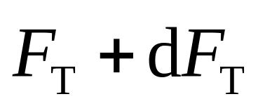
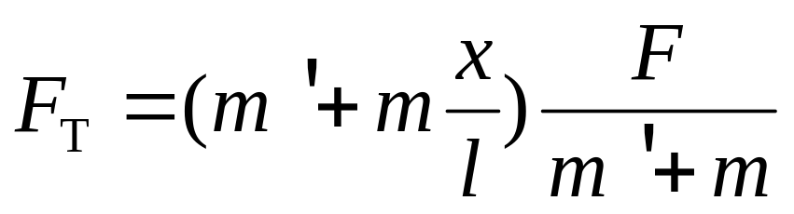
（2）

Slide 12
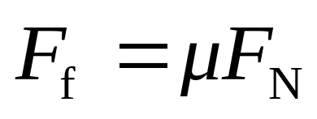
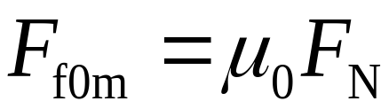
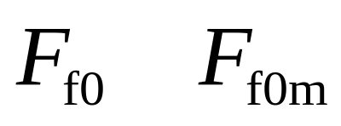
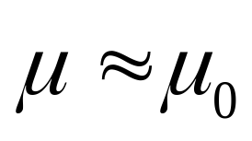
三.摩擦力
当一个物体在另一个物体表面上滑动或有滑动趋势时，在这两个物体的接触面上就会产生阻碍物体间相对滑动的力，这种力就是摩擦力。
滑动摩擦力
最大静摩擦力
静摩擦力
≤
一般情况
摩擦力产生原因：接触面凹凸不平而互相嵌合, 与分子之间的引力作用和静电作用有关。

Slide 13


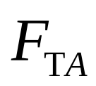
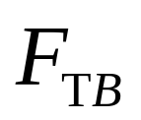
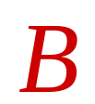


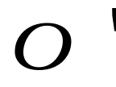
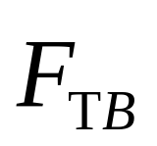
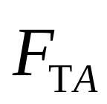
例 如图绳索绕在圆柱上，绳绕圆柱张角为 ，绳与圆柱间的静摩擦因数为 ，求绳处于滑动边缘时,绳两端的张力 和 间的关系(绳的质量忽略)．

Slide 14

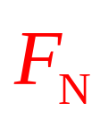
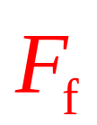



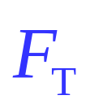
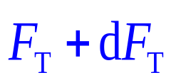








解 取一小段绕在圆柱上的绳
取坐标如图
两端的张力 ，
的张角
圆柱对 的摩擦力 圆柱对 的支持力

Slide 15








Slide 16












若
0.46
0.21
0.000 39

Slide 17
例：在固定不动的圆柱体上绕有绳索，绳两端挂大小两桶，质量分别为M=1000kg，m=10kg，绳与圆柱体间的摩擦系数µ=0.050，绳的质量可以忽略，求为使两桶静止，绳至少需绕多少圈？
T+dT
dN
f
dθ
T
dθ/2
R

Slide 18





Slide 19
§1.6伽利略相对性原理
一.伽利略相对性原理
对描述力学规律而言，所用惯性系都是等价的。
爱因斯坦相对性原理：
对描述一切物理过程的规律，所用惯性系都是等价的。

Slide 20
1. 时间与空间
在两个作相对运动的参考系中，时间的测量是绝对的，空间的测量也是绝对的,与参考系无关．
时间和长度的的绝对性是经典力学或牛顿力学的基础．

Slide 21






















质点在相对作匀速直线运动的两个坐标系中的位移
*
S系
基本参考系
系
运动参考系
P
是S’系相对S系运动的速度

Slide 22




二.伽利略变换
位移关系
*
或
速度变换
P

Slide 23









伽利略速度变换
绝对速度
绝对速度
相对速度
牵连速度
相对速度
加速度关系
牵连速度
注意： 当物体运动速度接近光速时，速度变换不成立．
若

Slide 24











例 实验者A 在以 10 m·s⁻¹的速率沿水平轨道前进的平板车上控制一台射弹器，射弹器以与车前进方向呈 斜向上射出一弹丸．此时站
B
A
在地面上的另一实验者 B 看到弹丸铅直向上运动，求弹丸上升的高度．

Slide 25





解 地面参考系为 S 系，平板车参考系为 系
B
A
速度变换

Slide 26




B
A
弹丸上升高度

Slide 27










三 惯性力
1.直线加速参考系中的惯性力
地面参考系：
（小球保持匀速运动）
车厢参考系：
车厢由匀速变为加速运动
（小球加速度 ）
惯性力

Slide 28
说明
惯性力是虚拟力，没有施力者，也没有反作用力。不满足牛顿第三定律。
(1)
惯性力的概念可推广到非平动的非惯性系。
(2)

Slide 29






2.匀速转动参考系中的惯性力（惯性离心力）
地面参考系：
（小球保持匀速圆周运动）
圆盘参考系：
（小球静止）
惯性力

Slide 30

求地球表面纬度处质量为m的物体的重量。
解:
惯性离心力
ω
T
m
F*
除惯性离心力外, 还有地球对它的万有引力F和绳子对它的张力T, 并且有
F
W
φ

Slide 31




很小, 上式高次方项可略去,
所以
重量随所处纬度的增高而增大
处于地球表面的物体所受地球的万有引力与重力是不同的, 而且物体的质量与重量这两个概念是有本质差别的。

Slide 32


3.科里奥利力
ω
地面参考系：
O
u

Slide 33



圆盘参考系：
惯性力
科里奥利力

Slide 34

在转动参考系内作匀速运动的质点，除受惯性离心力个，还受另一种虚拟力——科里奥利力。
科里奥利 1792---1843

Slide 35
地球是一个转动参考系，在地球 上运动的物体也受科里奥利力作用．
？科里奥利力在地球上有哪些表现？

Slide 36
我国地处北半球，物体在地面上运动，受地转偏向力作用而自行向右偏转，这种现象在日常生活中还从来没有观察到。人在走路时，也从来不会不自觉地偏到右边去。这完全是因为地转偏向力很小，其效应被其他作用力的效应所掩盖。地转偏向力的效应只有在长时间累积的条件下，才容易察觉。
1.柏而定律：该定律是自然地理中一条著名的、从实际观察总结出来的规律，即北半球河流右岸比较陡削，南半球则左岸比较陡削。这可以由地转偏向力得到说明，北半球河水在地转偏向力作用下，对右央求冲刷甚于左岸，长期积累的结果，右岸比较陡峭。

Slide 37

地球自转引起水流的科氏惯性力，水流的科氏惯性力冲刷河流右岸（北半球）．
柏而定律图示

Slide 38
2.大气环流：大气运动的能量来源于太阳辐射，气压梯度力是大气运动的源动力。全球共有赤道低压带，南、北半球纬度30°附近的副热带高压带，南、北半球纬度60°附近的副极地低压带，南、北半球的极地高压带等七个气压带。气压带之间在气压梯度力和地转偏向力的作用下形成了低纬环流圈、中纬环流圈和高纬环流圈。由于受地转偏向力的作用，南北向的气流却发生了东西向的偏转。北半球地面附近自北向南的气流，有朝西的偏向。在气压带之间形成了六个风带，即南、北半球的低纬信风带，南、北半球的中纬西风带，南、北半球的极地东风带。

Slide 39

大气环流

Slide 40
3.气旋和反气旋：气旋与反气旋是大气中最常见的运动形式，也是影响天气变化的重要天气系统。在气压梯度力和地转偏向力的共同作用下，大气并不是径直对准低气压中心流动，也不是沿辐射方向从高气压中心流出。低气压的气流在北半球向右偏转成按逆时针方向流动的大旋涡，在南半球向左转成按顺时针方向流动的大旋涡，大气的这种流动很象江河海流中水的旋涡，所以又叫气旋。夏秋季节，在我国东南沿海经常出现的台风，就是热带气旋强烈发展的一种形式。高气压的气流在北半球按顺时针方向旋转流出，在南北半球按逆时针方向旋转流出，高气压的这种环流系统叫反气旋。

Slide 41
４.复线火车：我国地处北半球，火车在行驶中受地转偏向力作用，因而对右轨压力大于左轨压力，普通单轨铁路上经常有相反方向的火车行驶，其左右正好相反，结果两轨磨损差不多相同。由于受火车发展历史的影响，调度员用来指挥火车开、停、允许不允许进站等的行车信号都设在火车前进方向的左侧路边，因而复线火车都是靠左行。火车由于受到指向运动右侧的地转偏向力，而使复线铁路上靠左走的火车所受的地转偏向力均指向内侧。设一列火车质量为2000t，速度为20m/s，列车所在地点的纬度为 45°， 地转偏向力的水平分量大小: FC水平=2mVωsin45°=4.1×103N 这只相当于列车自重的万分之二，仅为列车所受阻力的百分之几。这样大小的力，其作用效果只能表现为右轨磨损较甚，而不会使复线上相向而行的两列火车相撞。

Slide 42

5.傅科摆：地球的自转对单摆的运动也会产生影响，单摆的振动平面将顺时针方向不断偏转。傅科1851年在巴黎的教堂第一次用摆长达67m，摆球为直径略大于30m的铁球，质量为28kg，单摆振动时所画出的随圆长轴等于3m，摆的振动周期为16s，而随圆旋转的周期则为32h。在历史上，傅科以此第一次显示了地球的自转。
傅科摆

Slide 43



６ 皮带变形： （１）转动方向相同

Slide 44


（２）转动方向相反

Slide 45

科里奥利力的应用举例：
（1）科里奥利秤：科里奥利秤应用了质点在均匀转动参照系中作相对运动时受到科里奥利力作用的力学原理，通过测量物料受到的科里奥利力的量值大小来获得物料的真正瞬时质量流量。在计量原理上完全不同于槽式和冲击式流量计，也不同于失重秤，转子秤，皮带秤及环状天平秤。
（2）科里奥利质量流量计：
科里奥利质量流量计(简称CMF)是利用流体在振动管中流动时,产生与质量流量成正比的科里奥利力原理制成的一种直接式质量流量仪表。
科里奥利质量流量计实物图

